Slide 1

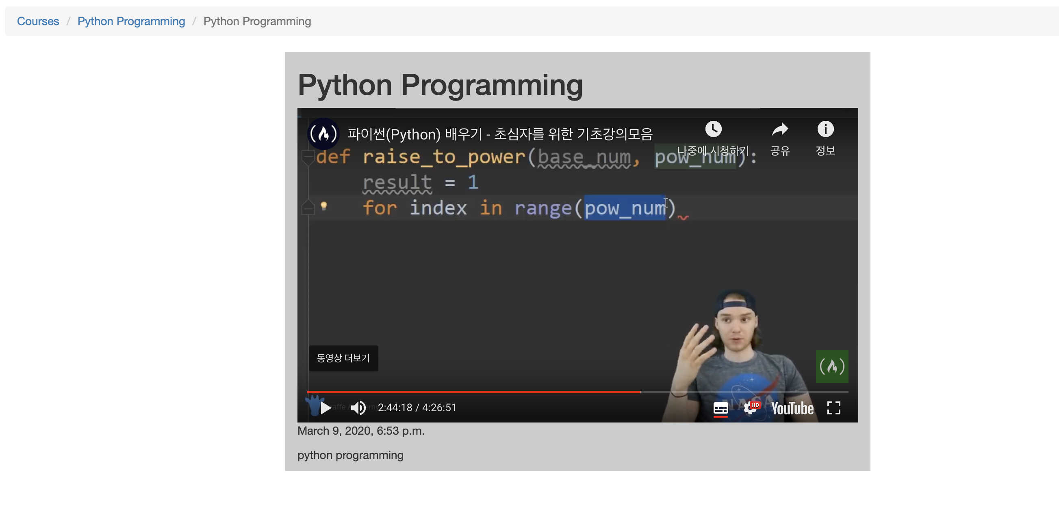
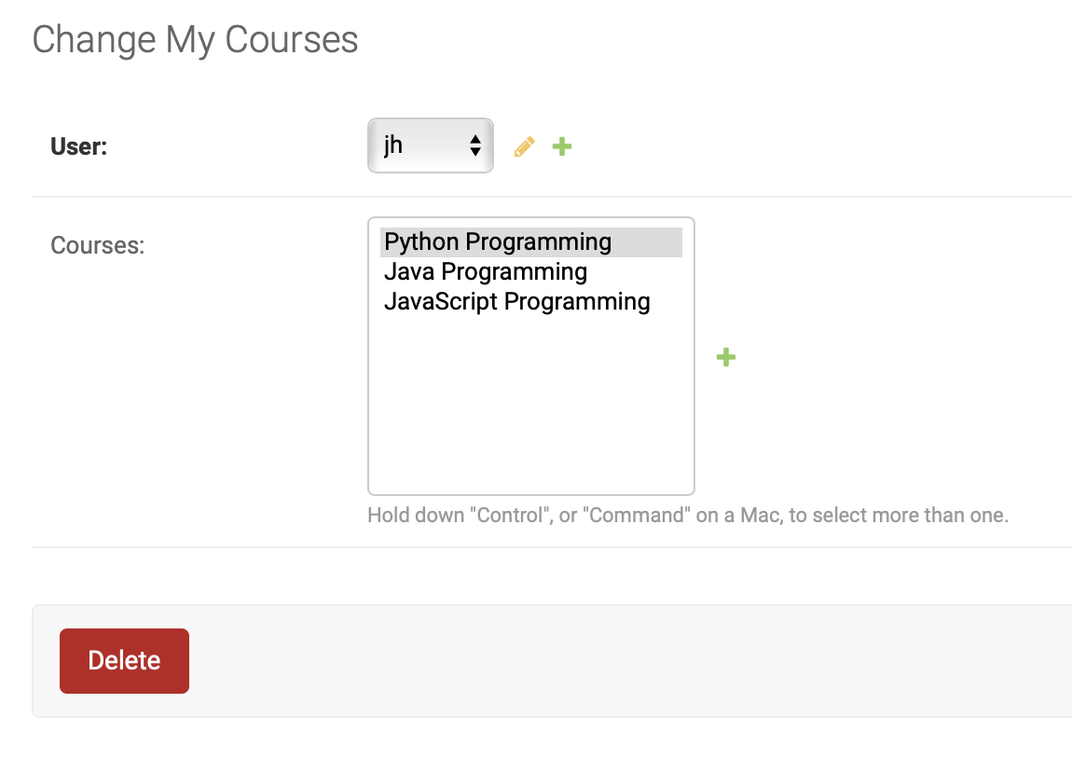
구매 요청 안내
구매 전
해당 강의 페이지 이동
구매 후
내가 구매한 Courses - Admin page

Slide 2
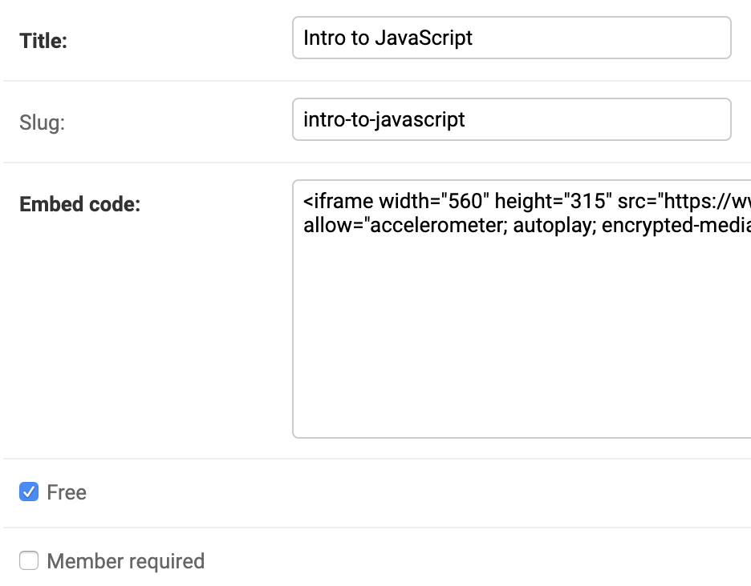
Membership에 따라 동영상 제공 – admin page

Slide 3
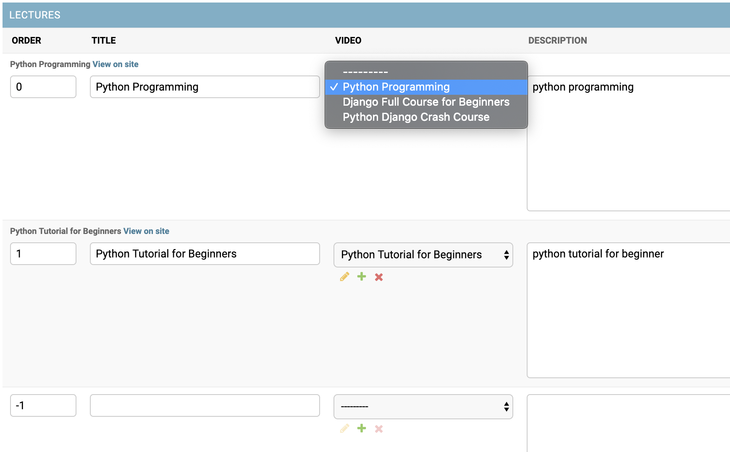
Membership에 따라 동영상 제공 – admin page
아직 등록되지 않은 Video
Video model에 등록된 게시물(영상)을 Lecture에 등록 – admin page

Slide 4
강의 코스 안내 – Main page

